Slide 1


กลุ่มสาระการเรียนรู้วิทยาศาสตร์และเทคโนโลยี
ชั้นประถมศึกษาปีที่ ๖

Slide 2
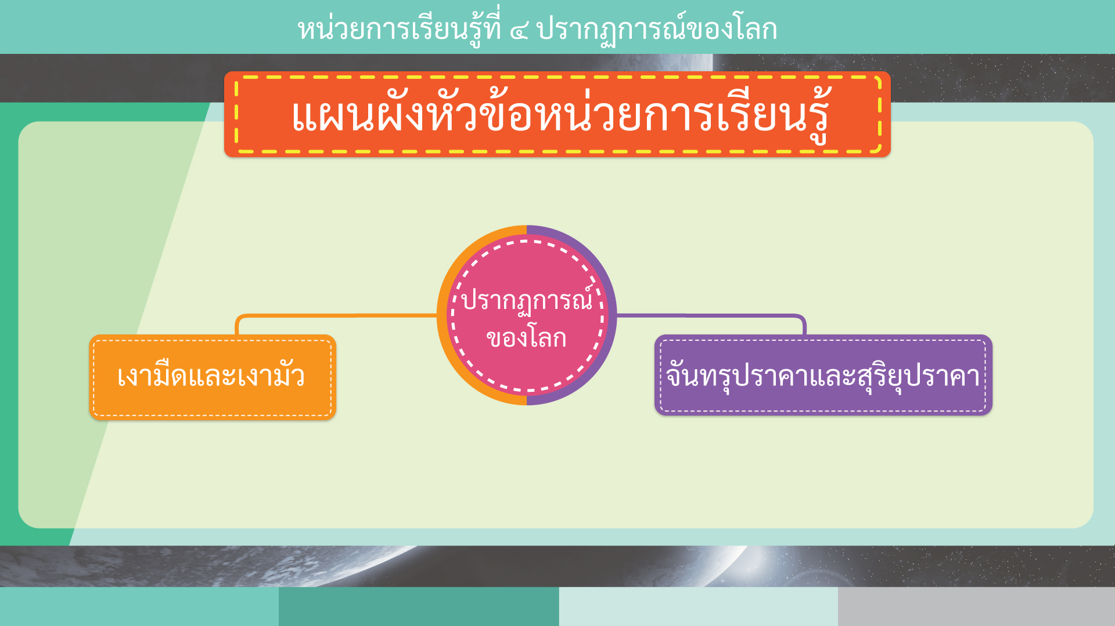

วิทยาศาสตร์และเทคโนโลยี ชั้นประถมศึกษาปีที่ ๖

Slide 3
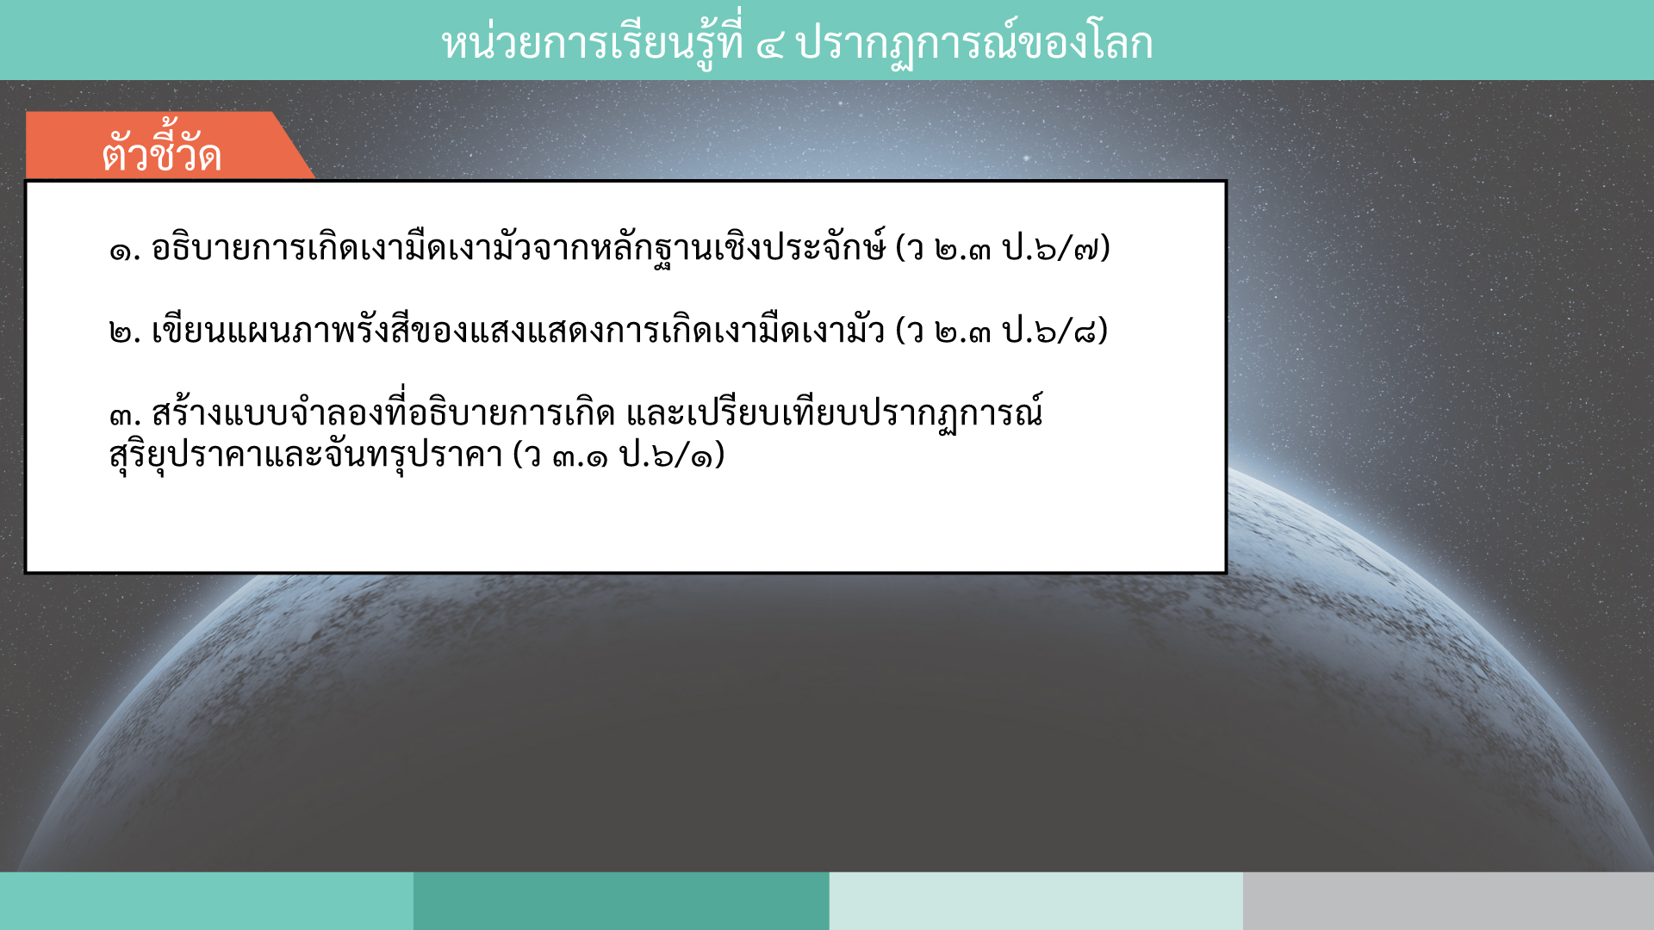

วิทยาศาสตร์และเทคโนโลยี ชั้นประถมศึกษาปีที่ ๖

Slide 4

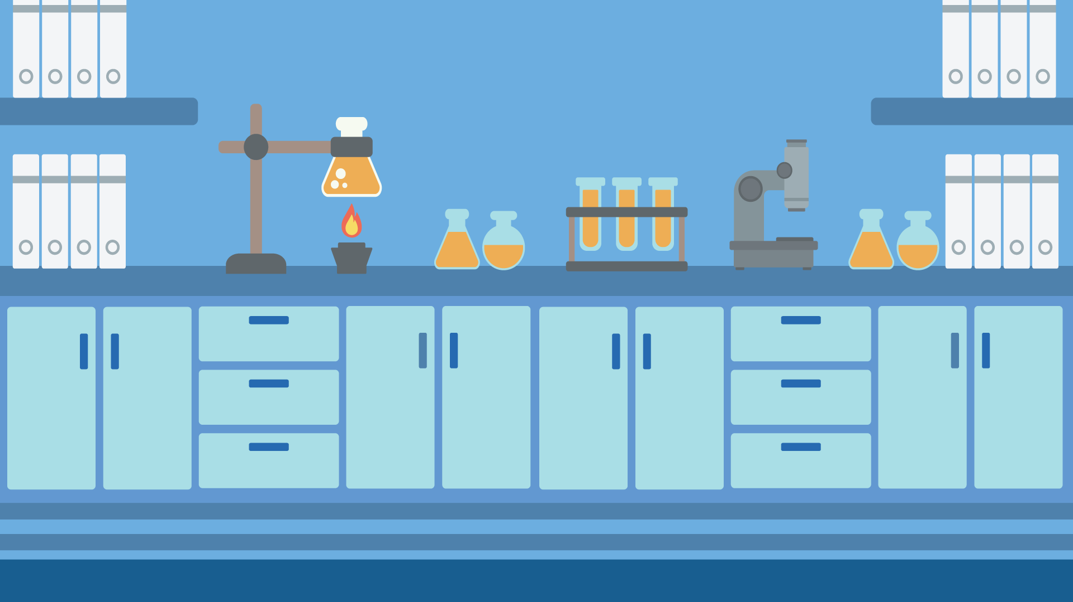
หน่วยการเรียนรู้ที่ ๔
ปรากฏการณ์ของโลก
วิทยาศาสตร์และเทคโนโลยี ชั้นประถมศึกษาปีที่ ๖

Slide 5

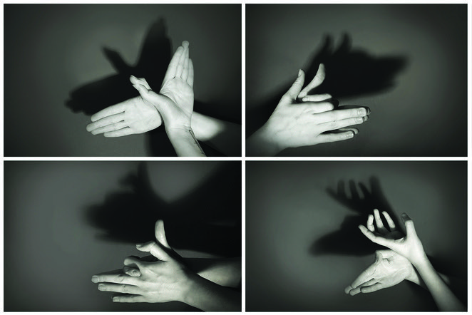
๑. เงามืดและเงามัว
นักเรียนคงเคยเล่นทำมือเป็นรูปต่าง ๆ ไปกั้นทางเดินของแสง ทำให้เกิดบริเวณมืดบนผนังเป็นรูปสัตว์ชนิดต่าง ๆ เวลาที่เรายืนอยู่กลางแดด เราจะมองเห็นบริเวณมืดเป็นรูปของเราอยู่ด้านตรงข้ามกับดวงอาทิตย์ บริเวณมืด
หลังวัตถุ ซึ่งเกิดจากวัตถุมาขวางกั้นทางเดินของแสงเราเรียกว่า เงา
การทำมือเป็นรูปต่าง ๆ กั้นทางเดินแสง
วิทยาศาสตร์และเทคโนโลยี ชั้นประถมศึกษาปีที่ ๖

Slide 6

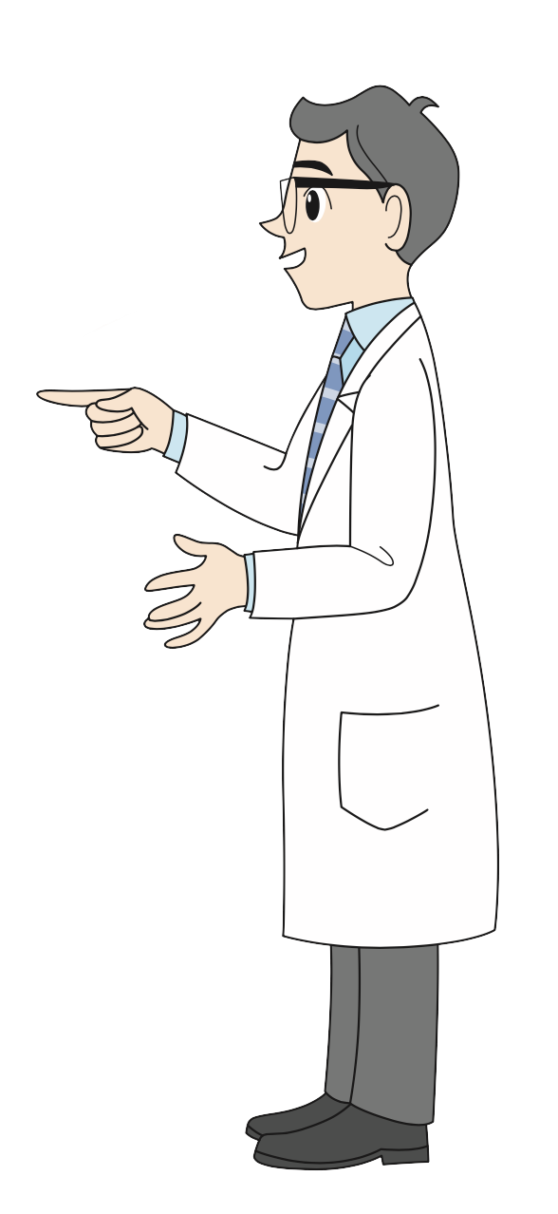
เมื่อนำวัตถุทึบแสงมากั้นแสงจะเกิดเงาบนฉากรับแสงที่อยู่ ด้านหลังวัตถุ โดยเงามีรูปร่างคล้ายวัตถุที่ทำให้เกิดเงา
ซึ่งแบ่งเป็น ๒ ชนิด ได้แก่ เงามัวเป็นบริเวณที่มีแสงบางส่วนตกลงบนฉาก ส่วนเงามืดเป็นบริเวณที่ไม่มีแสงตกลงบนฉากเลย
การทำมือเป็นรูปต่าง ๆ
กั้นทางเดินแสง
วิทยาศาสตร์และเทคโนโลยี ชั้นประถมศึกษาปีที่ ๖

Slide 7

การเกิดเงาและชนิดของเงา
เงา คือ บริเวณมืดหลังวัตถุที่เกิดจากวัตถุมาขวางกั้นทางเดินของแสง
เงาที่เกิดแบ่งได้ ๒ ชนิด
๑. เงามืด คือ เงาในบริเวณที่ไม่มีแสงตกลงบนฉากเลย ทำให้บริเวณนั้น
มืดสนิท
๒. เงามัว คือ เงาในบริเวณที่มีแสงบางส่วนตกลงบนฉาก และทำให้บริเวณนั้นมืดไม่สนิท
วิทยาศาสตร์และเทคโนโลยี ชั้นประถมศึกษาปีที่ ๖

Slide 8
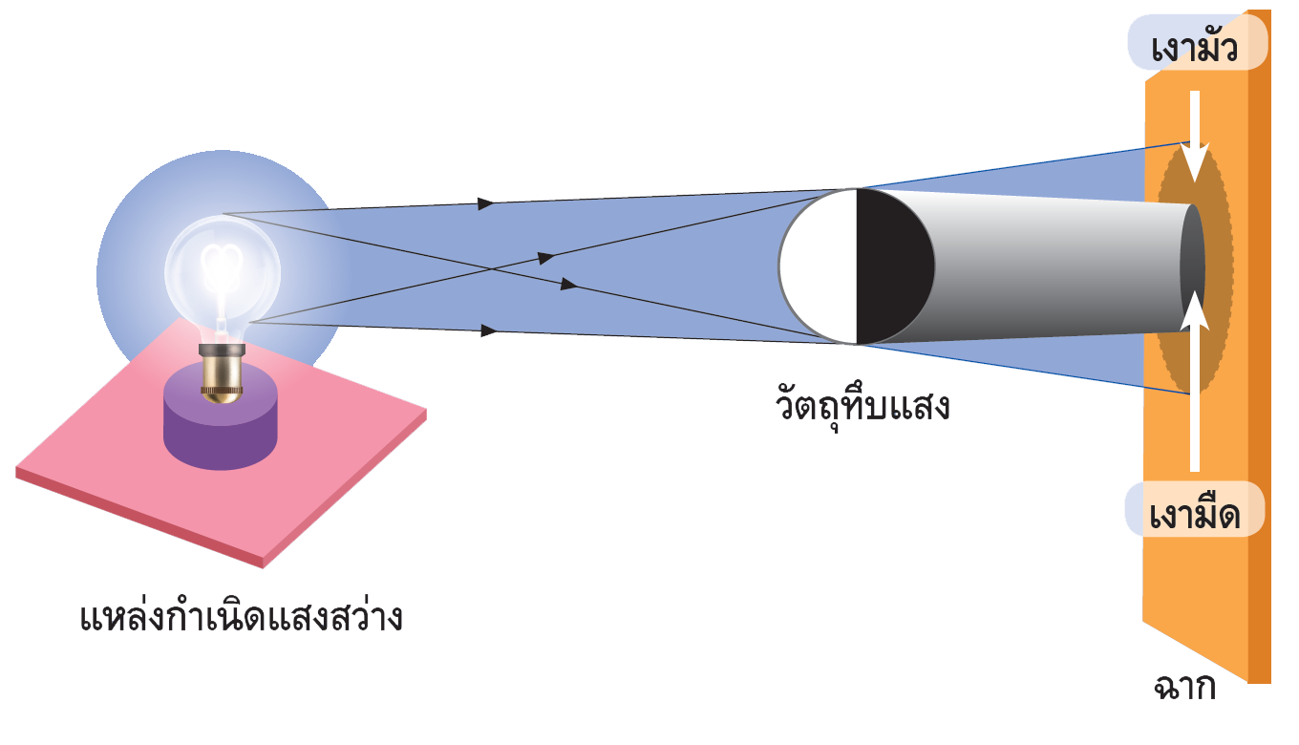
การเกิดเงามืดและเงามัวของวัตถุ
วิทยาศาสตร์และเทคโนโลยี ชั้นประถมศึกษาปีที่ ๖

Slide 9
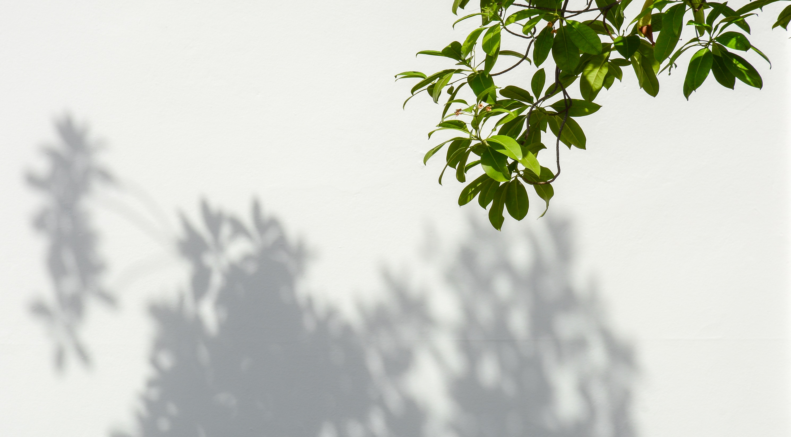
การเกิดเงาและชนิดของเงา
ลักษณะการเกิดเงามืดและเงามัว
ขนาดของเงามืดและเงามัวจะขึ้นอยู่กับระยะใกล้-ไกลของฉากกับวัตถุ
ถ้าฉากอยู่ใกล้วัตถุ เงามืดจะมีขนาดใหญ่ แต่เงามัวจะมีขนาดเล็กลง ทั้งนี้ยกเว้นเฉพาะดวงไฟที่มีขนาดโตเท่ากับวัตถุ ซึ่งจะให้เงามืดที่มีขนาดโตเท่ากับขนาดของวัตถุเสมอ
วิทยาศาสตร์และเทคโนโลยี ชั้นประถมศึกษาปีที่ ๖

Slide 10
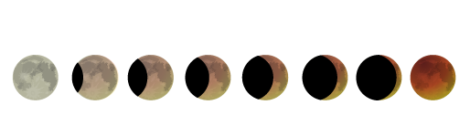
๒. จันทรุปราคาและสุริยุปราคา
ในขณะที่ดวงจันทร์โคจรรอบโลกนั้น ถ้าดวงจันทร์เคลื่อนที่สูงหรือตํ่ากว่า
เขตเงาของโลก คนบนโลกจะเห็นดวงจันทร์เต็มดวง จะเกิดอะไรขึ้นถ้าดวงจันทร์โคจรมาอยู่ระหว่างดวงอาทิตย์กับโลก และจะเกิดอะไรขึ้นถ้าโลกโคจรมาอยู่ระหว่างดวงอาทิตย์กับดวงจันทร์ในระนาบเดียวกัน

Slide 11
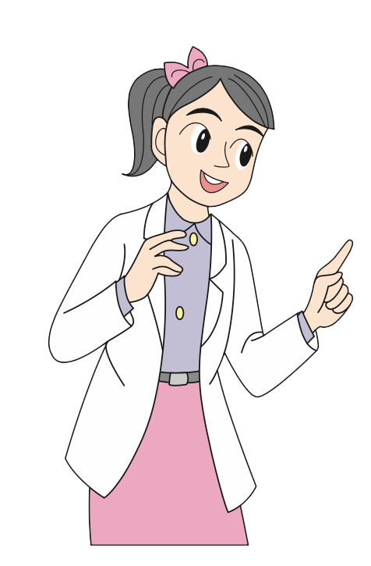
เมื่อดวงจันทร์และโลกโคจรมาอยู่ในแนวเส้นตรงเดียวกันกับดวงอาทิตย์ แล้วดวงจันทร์เคลื่อนที่ผ่านเงา
ของโลก จะมองเห็นดวงจันทร์มืดไป เกิดปรากฏการณ์จันทรุปราคา ซึ่งมีทั้งจันทรุปราคาเต็มดวง และจันทรุปราคาบางส่วน
วิทยาศาสตร์และเทคโนโลยี ชั้นประถมศึกษาปีที่ ๖

Slide 12
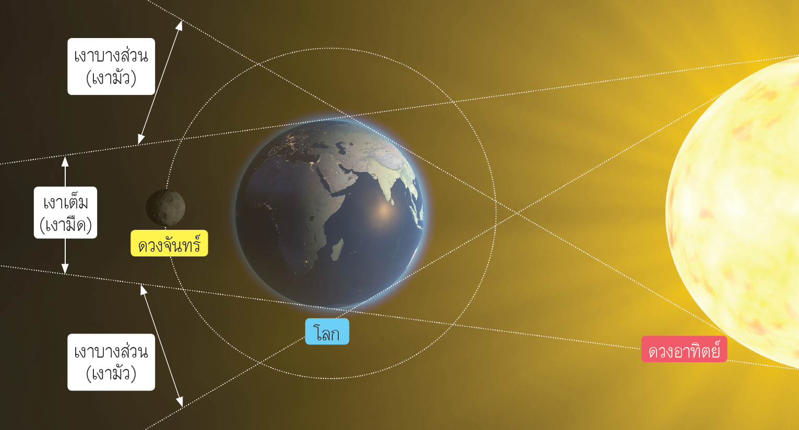
การเกิดจันทรุปราคา
วิทยาศาสตร์และเทคโนโลยี ชั้นประถมศึกษาปีที่ ๖

Slide 13
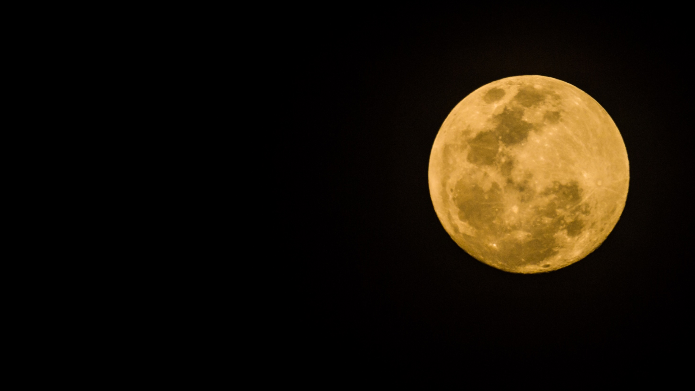
เมื่อดวงอาทิตย์ โลก และดวงจันทร์ โคจรมาอยู่ในระนาบเดียวกัน และดวงจันทร์เคลื่อนที่อยู่ในเขตเงาของโลก ทำให้เกิดปรากฏการณ์ที่เรียกว่า จันทรุปราคาหรือจันทรคราส เมื่อเกิดจันทรุปราคา
คนบนโลกจะเห็นดวงจันทร์มืดไปชั่วขณะเนื่องจากเงาของโลกบังแสงสะท้อนจากดวงจันทร์ไว้ การเกิดจันทรุปราคามักจะเกิดในวันขึ้น ๑๔-๑๕ คํ่า
หรือ แรม ๑ คํ่า ปรากฏการณ์เช่นนี้
วิทยาศาสตร์และเทคโนโลยี ชั้นประถมศึกษาปีที่ ๖

Slide 14
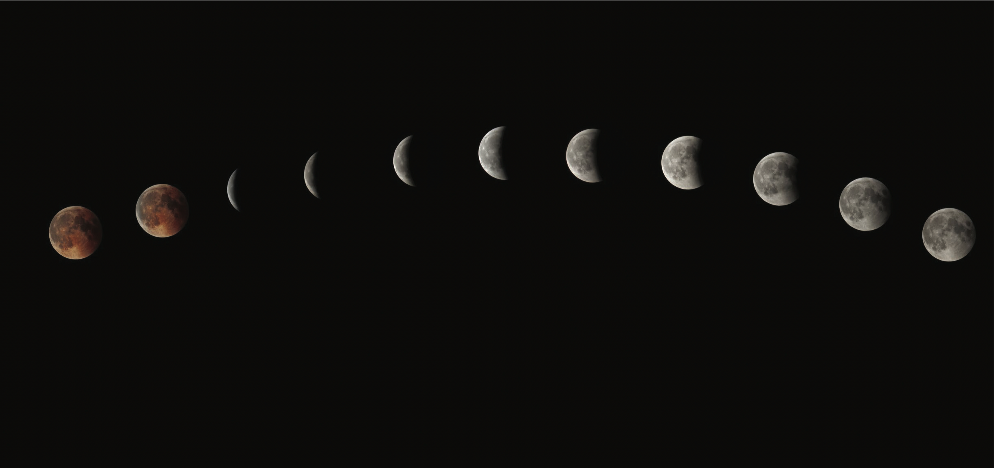
การเกิดจันทรุปราคา
วิทยาศาสตร์และเทคโนโลยี ชั้นประถมศึกษาปีที่ ๖

Slide 15

เมื่อโลกและดวงจันทร์โคจรมาอยู่ในแนวเส้นตรงเดียวกันกับดวงอาทิตย์ในระยะทางที่เหมาะสม ทำให้ดวงจันทร์บังดวงอาทิตย์ เงาของดวงจันทร์ทอดมายังโลก ผู้สังเกตที่อยู่บริเวณเงาจะมองเห็นดวงอาทิตย์มืดไปเกิดปรากฏการณ์สุริยุปราคา ซึ่งมีทั้งสุริยุปราคาเต็มดวง สุริยุปราคาบางส่วน และสุริยุปราคาวงแหวน
วิทยาศาสตร์และเทคโนโลยี ชั้นประถมศึกษาปีที่ ๖

Slide 16
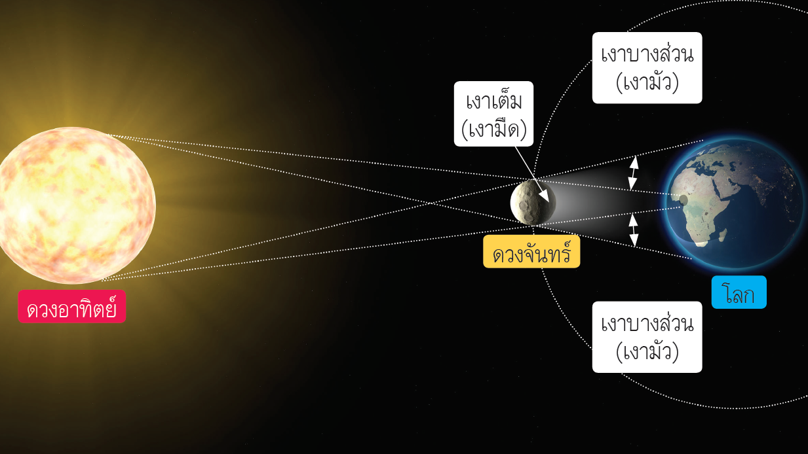
การเกิดสุริยุปราคา
วิทยาศาสตร์และเทคโนโลยี ชั้นประถมศึกษาปีที่ ๖

Slide 17
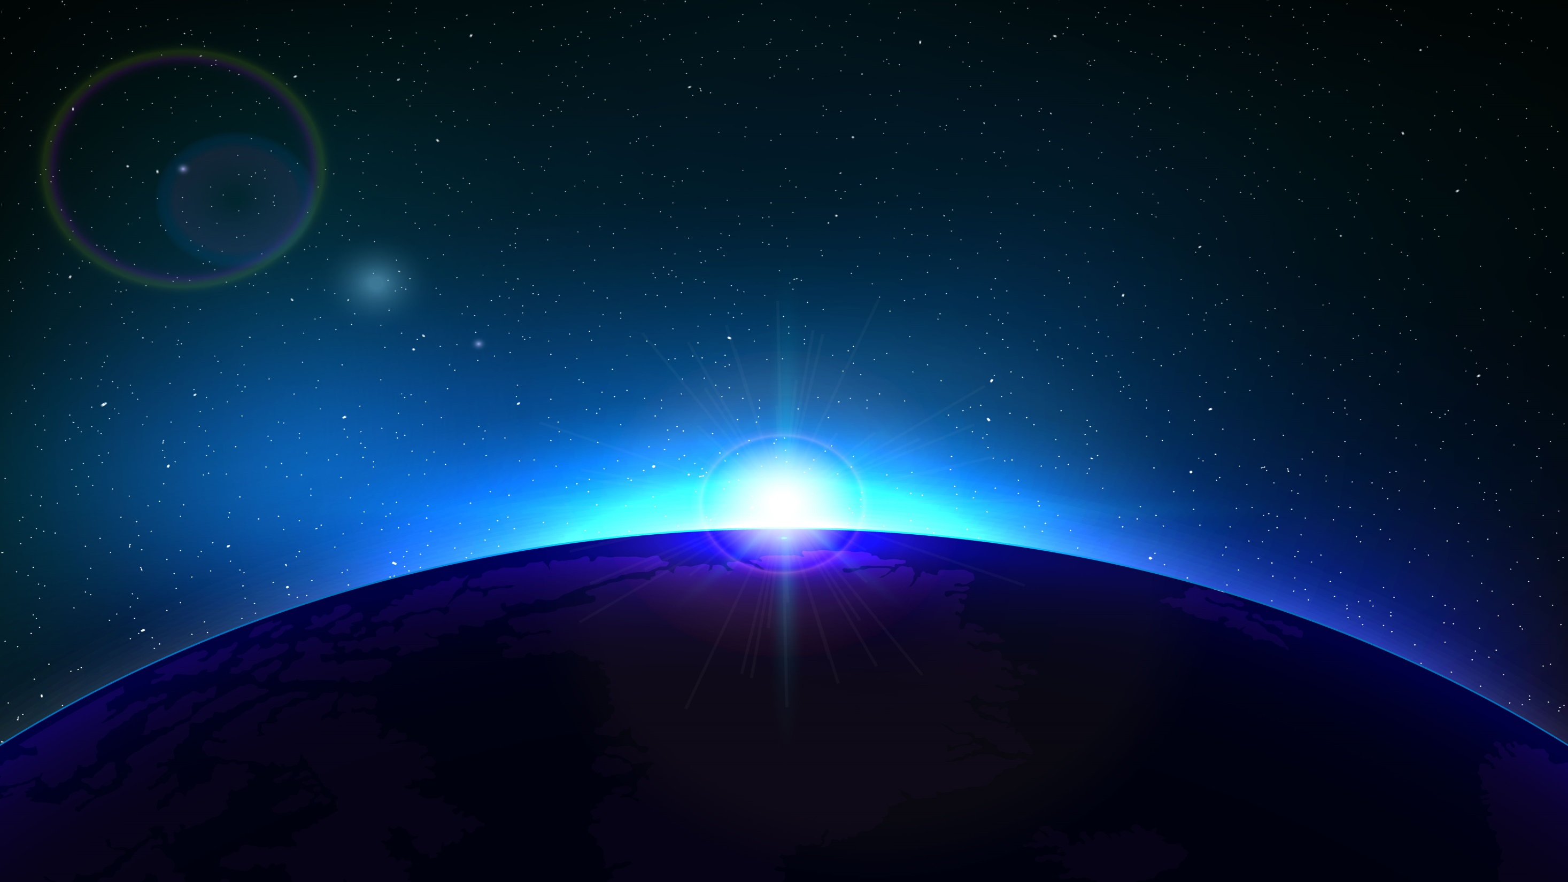
เมื่อดวงจันทร์เคลื่อนที่มาอยู่ระหว่างดวงอาทิตย์และโลกในระนาบเดียวกันทำให้ดวงจันทร์เคลื่อนที่เข้ามาบังแสงจากดวงอาทิตย์ที่ส่องมายังโลก ทำให้เกิดปรากฏการณ์ที่เรียกว่า สุริยุปราคา เมื่อเกิดสุริยุปราคา คนบนพื้นโลกที่อยู่บริเวณเงาของดวงจันทร์มองเห็นดวงจันทร์เคลื่อนที่มาบังดวงอาทิตย์ ปรากฏการณ์นี้จึงเกิดในเวลากลางวัน
วิทยาศาสตร์และเทคโนโลยี ชั้นประถมศึกษาปีที่ ๖

Slide 18
สุริยุปราคา
วิทยาศาสตร์และเทคโนโลยี ชั้นประถมศึกษาปีที่ ๖

Slide 19

วิทยาศาสตร์และเทคโนโลยี ชั้นประถมศึกษาปีที่ ๖

Slide 20
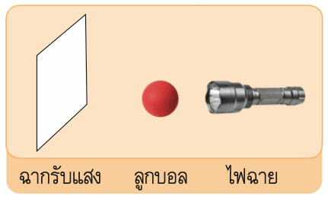
๑. เมื่อจัดวางอุปกรณ์ดังภาพ ข้อใดกล่าวถูกต้องเกี่ยวกับการเกิดเงามืดและเงามัว
๑. เกิดเฉพาะเงามืดบนฉากรับแสง
๒. เกิดเฉพาะเงามัวบนฉากรับแสง
๓. เกิดเงามืดและเงามัวบนฉากรับแสง
๔. ไม่เกิดเงามืดและเงามัวบนฉากรับแสง
เฉลย ๓. เหตุผล เมื่อนำวัตถุทึบแสงมากั้นแสง จะทำให้เกิดเงาขึ้นบนฉากรับแสง ซึ่งบริเวณที่ไม่มีแสงตกลงบนฉากรับแสง เป็นบริเวณที่เกิดเงามืด ส่วนบริเวณที่มีแสงบางส่วนตกลงบนฉากรับแสง เป็นบริเวณที่เกิดเงามัว

Slide 21
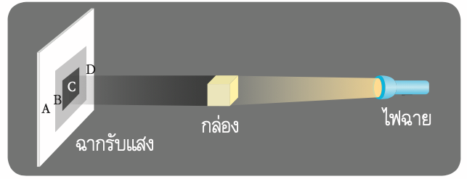
๒. จากภาพ ตำแหน่งในข้อใดแสดงการเกิดเงามืดและเงามัวได้ถูกต้อง
เงามืด
เงามัว
๑. A B
๒. C B
๓. C D
๔. B. D
เฉลย ๒. เหตุผล ตำแหน่งที่เกิดเงามี ๒ ตำแหน่ง คือ B และ C ซึ่งตำแหน่ง C เป็นตำแหน่งที่ไม่มีแสงตกลงบนฉากรับแสง เรียกว่า เงามืด ตำแหน่ง B เป็นตำแหน่งที่เกิดเงาโดยมีแสงบางส่วนตกลงบนฉากรับแสง เรียกว่า เงามัว ส่วนตำแหน่ง A และ D เป็นตำแหน่งที่ไม่เกิดเงา

Slide 22
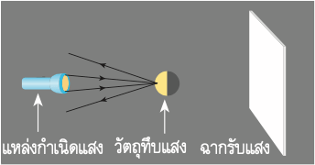
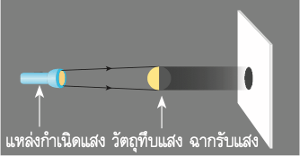
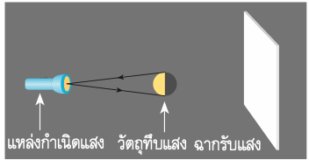
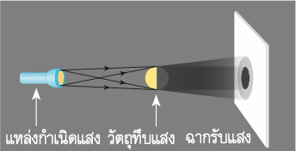
๓. ข้อใดเขียนแผนภาพรังสีของแสงแสดงการเกิดเงามืดและเงามัวได้ถูกต้อง
๑.
๒.
๓.
๔.
เฉลย ๔. เหตุผล แสงเดินทางเป็นเส้นตรงจากแหล่งกำเนิดแสง เมื่อแสงกระทบวัตถุจะทำให้เกิดเงาบนฉากรับแสง
ที่อยู่ด้านหลัง ดังภาพ ในข้อ ๔ ส่วน ๑ และ ๓ เขียนแผนภาพรังสีของแสงจากแหล่งกำเนิดแสงได้ไม่ถูกต้องและ
ทำให้ไม่เกิดเงาบนฉากรับแสง ๒ รังสีของแสงแสดงการเกิดเงามืดเพียงอย่างเดียว

Slide 23
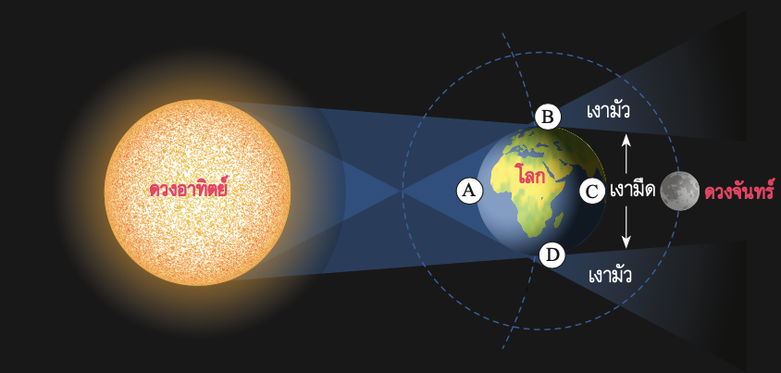
๔. จากภาพ ข้อใดเป็นปรากฏการณ์ที่เกิดขึ้นจากการที่ดวงอาทิตย์ ดวงจันทร์
และโลกโคจรมาอยู่ในแนวเส้นตรงเดียวกัน และเกิดขึ้นในเวลาใด
๑. จันทรุปราคา เกิดในเวลากลางวัน
๒. จันทรุปราคา เกิดในเวลากลางคืน
๓. สุริยุปราคา เกิดในเวลากลางวัน
๔. สุริยุปราคา เกิดในเวลากลางคืน
เฉลย ๒. เหตุผล เมื่อโลกและดวงจันทร์โคจรมาอยู่ในแนวเส้นตรงเดียวกันกับดวงอาทิตย์
โดยโลกอยู่ตรงกลางทำให้เกิดปรากฏการณ์จันทรุปราคาเกิดในเวลากลางคืน

Slide 24
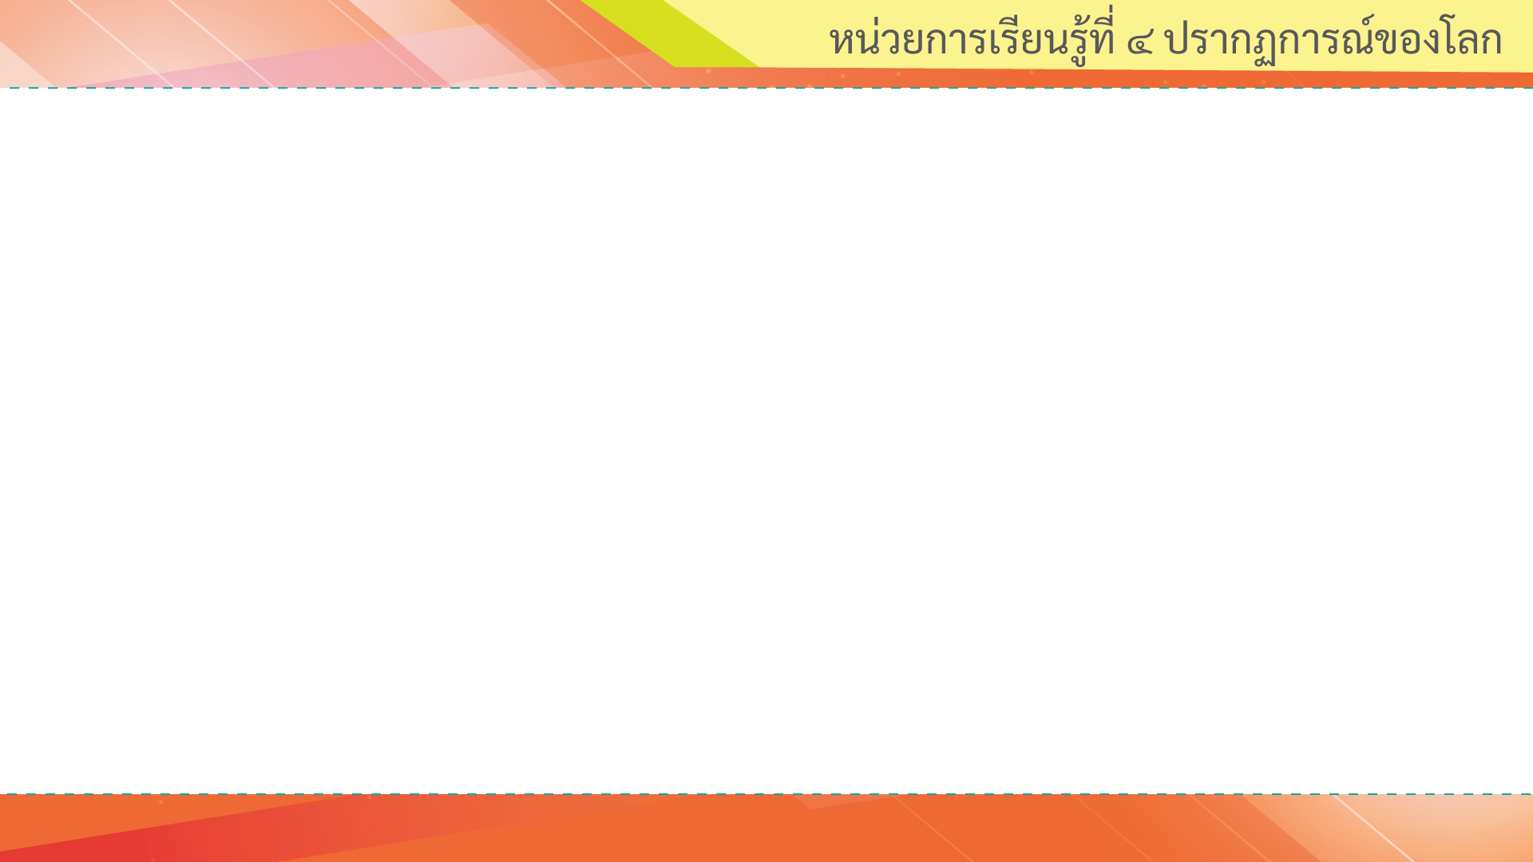
๕. จากภาพ ตำแหน่งในข้อใดที่ไม่สามารถมองเห็นการเกิดปรากฏการณ์ดังกล่าว
๑. ตำแหน่ง A
๒. ตำแหน่ง B
๓. ตำแหน่ง C
๔. ตำแหน่ง D
เฉลย ๑. เหตุผล ถ้าอยู่ในตำแหน่ง A จะไม่สามารถมองเห็นปรากฏการณ์จันทรุปราคาได้ เนื่องจากเป็นตำแหน่งที่เงาของโลกไม่ได้บังแสงจากดวงอาทิตย์ ซึ่งตำแหน่ง A เป็นเวลากลางวัน
วิทยาศาสตร์และเทคโนโลยี ชั้นประถมศึกษาปีที่ ๖

Slide 25
๖. จากภาพ ตำแหน่งในข้อใดที่มองเห็นดวงจันทร์มืดทั้งดวง
๑. ตำแหน่ง A
๒. ตำแหน่ง B
๓. ตำแหน่ง C
๔. ตำแหน่ง D
เฉลย ๓. เหตุผล ตำแหน่ง C เป็นบริเวณที่ดวงจันทร์โคจรเข้าไปอยู่ในเงามืดของโลก
ทำให้คนบนโลกในตำแหน่ง C จะมองเห็นดวงจันทร์มืดไป

Slide 26
๗. การเรียงตัวของดาวในลักษณะใดทำให้เกิดจันทรุปราคา
๑. โลก ดวงอาทิตย์ ดวงจันทร์
๒. ดวงอาทิตย์ ดวงจันทร์ โลก
๓. ดวงจันทร์ ดวงอาทิตย์ โลก
๔. ดวงอาทิตย์ โลก ดวงจันทร์
เฉลย ๔. เหตุผล การเรียงตัวของดวงอาทิตย์ โลก ดวงจันทร์ที่โคจรอยู่ในแนวเส้นตรงเดียวกันทำให้เกิดจันทรุปราคา

Slide 27
๘. เมื่อคนที่ยืนอยู่บนโลกบริเวณเงามืดของดวงจันทร์ เห็นดวงอาทิตย์
มืดสนิทไปทั้งดวงเรียกว่าเกิดปรากฏการณ์ข้อใด
๑. สุริยุปราคาเต็มดวง
๒. สุริยุปราคาบางส่วน
๓. สุริยุปราคาวงแหวน
๔. ลูกปัดของเบลี่ย์
เฉลย ๑. เหตุผล เมื่อคนที่ยืนอยู่บนโลกบริเวณเงามืดของดวงจันทร์ เห็นดวงอาทิตย์มืดสนิทไปทั้งดวง เรียกว่า ปรากฏการณ์สุริยุปราคาเต็มดวง

Slide 28
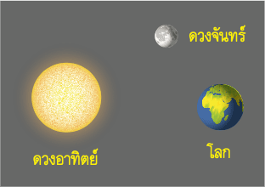
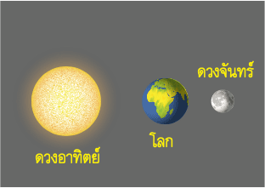
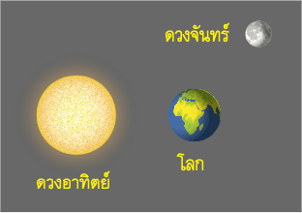
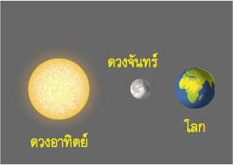
๙. ภาพในข้อใดแสดงการเกิดสุริยุปราคา
๑.
๒.
๔.
๓.
เฉลย ๔. เหตุผล ปรากฏการณ์สุริยุปราคา เกิดจากการที่ดวงจันทร์โคจรมาอยู่ระหว่างดวงอาทิตย์
และโลกในแนวเส้นตรงเดียวกัน ส่วน ๒ เกิดปรากฏการณ์จันทรุปราคา ข้อ ๑ และ ๓ ไม่เกิดปราฏการณ์ใด

Slide 29
๑๐. ถ้ามีไฟฉายเป็นแหล่งกำเนิดแสง ลูกปิงปอง และลูกเทนนิส จะต้องเรียงลำดับ
อุปกรณ์ในการสร้างแบบจำลองอย่างไรเพื่ออธิบายการเกิดสุริยุปราคา
๑. ไฟฉาย ลูกปิงปอง ลูกเทนนิส
เฉลย ๑. เหตุผล ไฟฉายเป็นแหล่งกำเนิดแสงเปรียบเสมือนดวงอาทิตย์ ลูกปิงปองเสมือนดวงจันทร์ ลูกเทนนิสเปรียบเสมือนโลก การเรียงตัวของดาวที่ทำให้เกิดสุริยุปราคา โดยจะเรียงจากดวงอาทิตย์ ดวงจันทร์ และโลก ดังนั้นในการสร้างแบบจำลองเพื่ออธิบาย
การเกิดสุริยุปราคาต้องเรียงลำดับ ดังนี้ ไฟฉาย ลูกปิงปอง ลูกเทนนิสตามลำดับ
๒. ลูกเทนนิส ไฟฉาย. ลูกปิงปอง
๓. ลูกปิงปอง ลูกเทนนิส ไฟฉาย
๔. ไฟฉาย ลูกเทนนิส ลูกปิงปอง

